Slide 1

Spring Security
Version 5.3.2.RELEASE

Slide 2
Sommaire
Contexte
Caractéristiques
Extensions
Concurrent
mise en application

Slide 3
Spring security c’est quoi ?
C’est un framework d'authentification et de contrôle d'accès puissant et hautement personnalisable.
Il s'agit de la norme, du standard pour la sécurisation des applications basées sur Spring.
Spring Security est un framework qui vise à fournir à la fois l'authentification et l'autorisation aux applications Java. Comme tous les projets Spring, la véritable puissance de Spring Security réside dans sa facilité d'extension à des exigences personnalisées
Version 5.3.2.RELEASE

Slide 4
Caractéristiques
Prise en charge complète pour l'authentification et l'autorisation
Protection contre les attaques telles que la fixation de session, le détournement de clics, le Cross-site request forgery (CSRF ou XSRF), etc.
Intégration de l'API Servlet
Intégration optionnelle avec Spring Web MVC

Slide 5
Spring Security Kerberos (1.0.1)
Kerberos est un protocole d'authentification réseau qui repose sur un mécanisme de clés secrètes (chiffrement symétrique) et l'utilisation de tickets, et non de mots de passe en clair, évitant ainsi le risque d'interception frauduleuse des mots de passe des utilisateurs. Spring Security Kerberos est une extension de Spring Security pour les développeurs d'applications aux concepts Kerberos avec Spring.
Spring Security OAuth (version obsolète)
OAuth est un protocole libre. Il permet d'autoriser un site web, un logiciel ou une application (dite « consommateur ») à utiliser l'API sécurisée d'un autre site web (dit « fournisseur ») pour le compte d'un utilisateur. OAuth n'est pas un protocole d'authentification, mais de « délégation d'autorisation ».
Caractéristiques
Prise en charge des fournisseurs OAuth et des consommateurs OAuth
Oauth 1 et OAuth 2.0

Slide 6
Spring Security SAML
Les transactions SAML utilisent le langage XML (Extensible Markup Language) pour les communications normalisées entre le fournisseur d'identité et les fournisseurs de services. SAML est le lien entre l'authentification de l'identité d'un utilisateur et l'autorisation d'utiliser un service.
L'extension Spring Security SAML permet une combinaison transparente de SAML 2.0 et des mécanismes d'authentification et de fédération dans une seule application.
Caractéristiques
Prise en charge de plusieurs profils SAML 2.0 (connexion unique Web, détenteur de clé de connexion unique Web, déconnexion unique, client / proxy amélioré, etc.)
Authentification unique initialisée par IDP (fournisseur d’identité) et SP (fournisseur de service)
Interopérabilité des métadonnées
Génération automatique des métadonnées du fournisseur de services
Chargement des métadonnées à partir de fichiers, URL, URL sauvegardées sur fichier
Traitement et rechargement automatique des métadonnées avec de nombreux fournisseurs d'identité
Traitement des attributs SAML

Slide 7
Concurrent ou autres access-control framework java
JAAS (Java Authentication and Authorization Services)
Apache Shiro
HDIV (HTTP Data Integrity Validator)
OACC

Slide 8
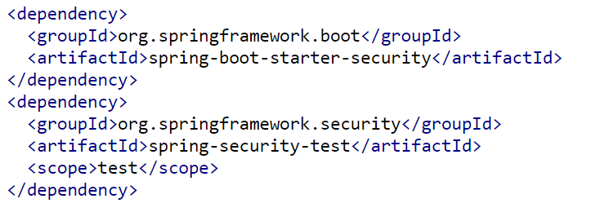
Mise en application
Configuration basique pour la Version 5.3.2.RELEASE :
JDK 1.8 or later
Gradle 4+ or Maven 3.2+
Avec Maven :

Slide 9
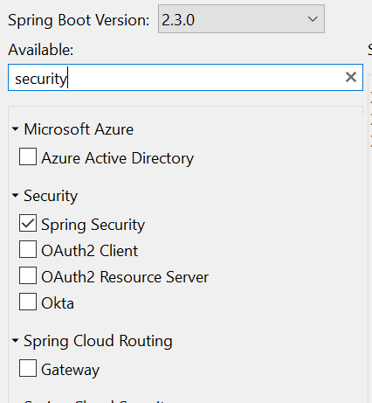
Avec STS :

Slide 10
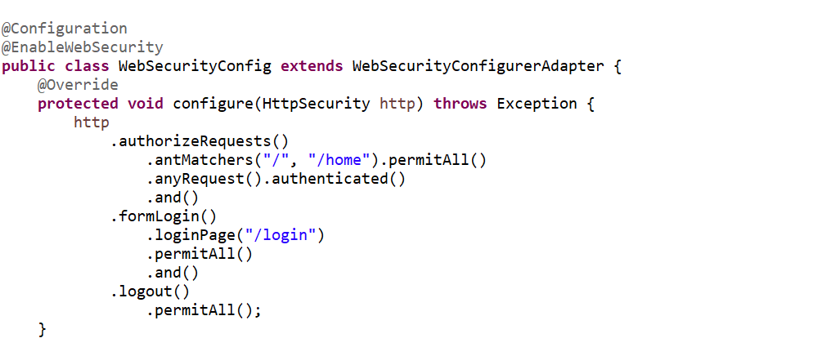
Configuration
authorizeRequests() : Permet de restreindre l'accès en fonction de HttpServletRequest à l'aide des implémentations RequestMatcher (c'est-à-dire via des modèles d'URL).
formLogin() : Spécifie la prise en charge de l'authentification basée sur le formulaire. Si FormLoginConfigurer.loginPage (String) n'est pas spécifié, une page de connexion par défaut sera générée.
logout(): Fournit un support de déconnexion. Ceci est automatiquement appliqué lors de l'utilisation de WebSecurityConfigurerAdapter. La valeur par défaut est l'accès à l'URL "/ logout". Cela déconnectera l'utilisateur en invalidant la session HTTP, en nettoyant toute authentification RememberMe () qui a été configurée, en effaçant le SecurityContextHolder, puis en redirigeant vers "/ login? Success".

